Slide 1
Cenová hladina a měnový kurz v dlouhém období
15. kapitola Krugman – Obstfeld

Slide 2
Základní problémy
Model chování dlouhodobého směnného kurzu není dokonalým popisem reality, ale je způsobem jak ukázat jak účastníci trhu aktiv předpovídají budoucí směnný kurz a co ovlivňuje pohyby kurzu v dlouhém období.
Předpovědi dlouhodobých pohybů směnných kurzů jsou důležité také z krátkodobého hlediska.
Hlavním cílem této kapitoly je ukázat:
  Jak v dlouhém období determinuje národní cenová hladina úrokové sazby a relativní ceny (směnné relace)?

Slide 3
3.1 Parita kupní síly
Zákon jedné ceny:
Identická zboží prodávaná v rozdílných zemích musí být na konkurenčních trzíchprodávána za stejnou cenu, pokud je jejich cena vyjádřena v jedné měně.
PiUS = (E$/€) x (PiE)
kde:
PiUS je dolarová cena zboží „i“, když je prodáváno v USA
PiE je odpovídající cena v eurech v Evropě
E$/€ je směnný kurz dollar/euro

Slide 4
Teorie parity kupní síly (PPP)
Měnový kurz mezi měnami dvou zemí je roven poměru jejich cenových úrovní.
Porovnává průměrné ceny stejného koše zboží mezi zeměmi.
Tvrdí, že směnný kurz dollar/euro je:
E$/€ = P_{US}/P_{E}
kde:
P_{US} je dolarová cena referenčního produktového koše prodávaného v USA P_{E} je cena stejného koše v Evropě v eurech

Slide 5
Převedením rovnice získáme:
P_{US} = (E$/€) x (P_{E})
PPP tvrdí, že cenové hladiny všech zemí jsou stejné, pokud jsou měřeny ve stejné měně.
  Tj. lidé ve všech zemích mají se svou měnou stejnou kupní sílu.

Slide 6
Vztah mezi PPP a zákonem jedné ceny
Zákon jedné ceny se týká jednotlivých komodit, zatímco PPP se týká celkové cenové úrovně.
Pokud zákon jedné ceny platí pro každou komoditu, PPP musí automaticky platit pro stejné referenční koše mezi zeměmi.
Zastánci teorie PPP argumentují, že její platnost nevyžaduje absolutní platnost zákona jedné ceny.

Slide 7
Absolutní PPP a relativní PPP
Absolutní PPP
  Říká, že směnný kurz se rovná relativní cenové úrovni.
Relativní PPP
  Říká, že procentní změna směnného kurzu mezi dvěma měnami v jakémkoli časovém úseku se rovná rozdílu mezi procentní změnou jejich cenových hladin.
  Relativní PPP mezi USA a Evropou by se dala vyjádřit:
    (E_{$/€,t} - E_{$/€, t –1})/E_{$/€, t –1} = π_{US, t} - π_{E, t}
    kde: π_{t} = míra inflace

Slide 8
3.2 Model dlouhodobého směnného kurzu založený na PPP
Peněžní přístup k měnovému kurzu
jak na sebe v dlouhém období navzájem působí peněžní faktory a měnový kurz.
  Vychází z absolutní verze PPP
Základní rovnice peněžního přístupu
  Cenová hladina může být vyjádřena domácí poptávkou po penězích a jejich nabídkou:
    V USA:
  P_{US} = M^{s}_{US}/L (R$, Y_{US})
    V Evropě:
  P_{E} = M^{s}_{E}/L (R€, Y_{E})

Slide 9
Dlouhodobé dopady na směnný kurz:
Pokud PPP platí, pak růst nabídky peněz v USA způsobí proporcionální dlouhodobou depreciaci dolaru vůči euru. (Růst nabídky peněz v Evropě způsobí apreciaci dolaru).
  Směnný kurz je v dlouhém období determinován cenovými hladinami, které jsou determinovány relativní nabídkou a poptávkou po reálných pěněžních zůstatcích.
Růst úrokových sazeb na aktiva denominovaná v dolarech způsobí depreciaci dolaru vůči euru.
  Klesá poptávka po reálných peněžních zůstatcích
  Rostu ceny
  depreciace
Růst produktu v USA způsobí apreciaci dolaru vůči euru
  Roste poprávka po L(R,Y)
  Klesají ceny (při fixní Ms)
  Měna apreciuje

Slide 10
Pokračující (trvalá, stálá) inflace, úroková parita a PPP
Růst nabídky peněz konstantním tempem má časem za následek pokračující růst cenové úrovně ve stejném tempu.
  Změny dlouhodobé inflace nemají vliv na výstup při plné zaměstnanosti ani na dlouhodobou úroveň relativních cen zboží a služeb.
Úroková sazba v dlouhém období není na tempu růstu nabídky peněz nezávislá.
  Mění se očekávaná inflace

Slide 11
Odvození Fisherova efektu z podmínky úrokové parity
Fisherův efekt
Růst (pokles) očekávané inflace v zemi povede ke stejnému růstu (poklesu) úrokových sazeb na aktiva v dané měně.
Rozdíl mezinárodních úrokových sazeb je rozdílem mezi očekávanými národními mírami inflace:
R$ - R€ = (E^{e}$/€ - E$/€)/E$/€
Pokud trhy očekávají platnost PPP, pak očekávna změna kurzu musí být rovna očekávané změně cenových hladin, tj rozdílu inflace
  (E^{e}$/€ - E$/€)/E$/€ = π^{e}_{US} - π^{e}_{EU}
  R$ - R€ = π^{e}_{US} - π^{e}_{EU}

Slide 12
Dlouhodobá cesta vývoje ekonomických proměnných v USA po permanentním zvýšení tempa růstu nabídky peněz.
Nabídka peněz v USA, M_{US}
(b) Dolarová úroková sazba, R$
R$² = R$¹ + Δπ
Sklon = π + Δπ
M_{US,} t₀
R$¹
Sklon = π
t₀
čas
t₀
čas
(c) Cenová hladina v USA, P_{US}
(d) Směnný kurz Dollar/euro, E$/€
Sklon = π + Δπ
Sklon = π + Δπ
Sklon = π
Sklon = π
t₀
t₀
čas
čas
Notes:
Graf 15-1 ilustruje příklad, kde v čase t₀ FED neočekávaně zvýšil tempo růst peněžní nabídky v USA na vyšší úroveň.

Slide 13
Růst nominálních R snižuje L(R,Y)
K zachování rovnováhy na peněžním trhu musí vrůst ceny
P_{US} = M^{s}_{US}/L (R$, Y_{US}).
K zachování platnosti PPP musí dojít k nárůstu (depreciaci) kurzu, takže
E$/€ = P_{US}/P_{EU}
Pokud se zvýší tempo růstu inflace zvýší se i tempo depreciace.

Slide 14
Role očekávání
V dlouhodobém modelu bez PPP se při expanzi zvýšila cenová hladina, ale v dlouhém období se neočekávala inflace
Inflace se očekávala pouze při přechodu do dlouhodobé rovnováhy
Při přechodu do dlouhodobé rovnováhy docházelo k růstu nominální úrokové sazby na svou dlouhodobou rovnovážnou úroveň
Očekávání vyšší domácí inflace způsobil, že kurz deprecioval ještě před přechodem do dlouhodobé rovnováhy (resp. deprecioval více)

Slide 15
V modelu s PPP tempu růstu inflace narůstá permanentně tak jak roste tempo růstu peněžní zásoby
Trvale vyšší domácí inflace znamená růst domácích úrokových sazeb (nominálních).
Očekávaná vyšší inflace znamená pokles očekávané kupní síly domácí měny a tudíž depreciaci domácí měny

Slide 16
Srovnání modelu s a bez PPP
V modelu bez PPP se cenová hladina nepřizpůsobuje ihned, ačkoliv se mění očekávaná inflace,
  Důsledkem je přestřelení kurzu
V modelu s PPPse úroveň cen mění současně s očekávnaou inflací,
  Kurz se mění na základě pohybu očekávané inflace, ale bez přestřelování.

Slide 17
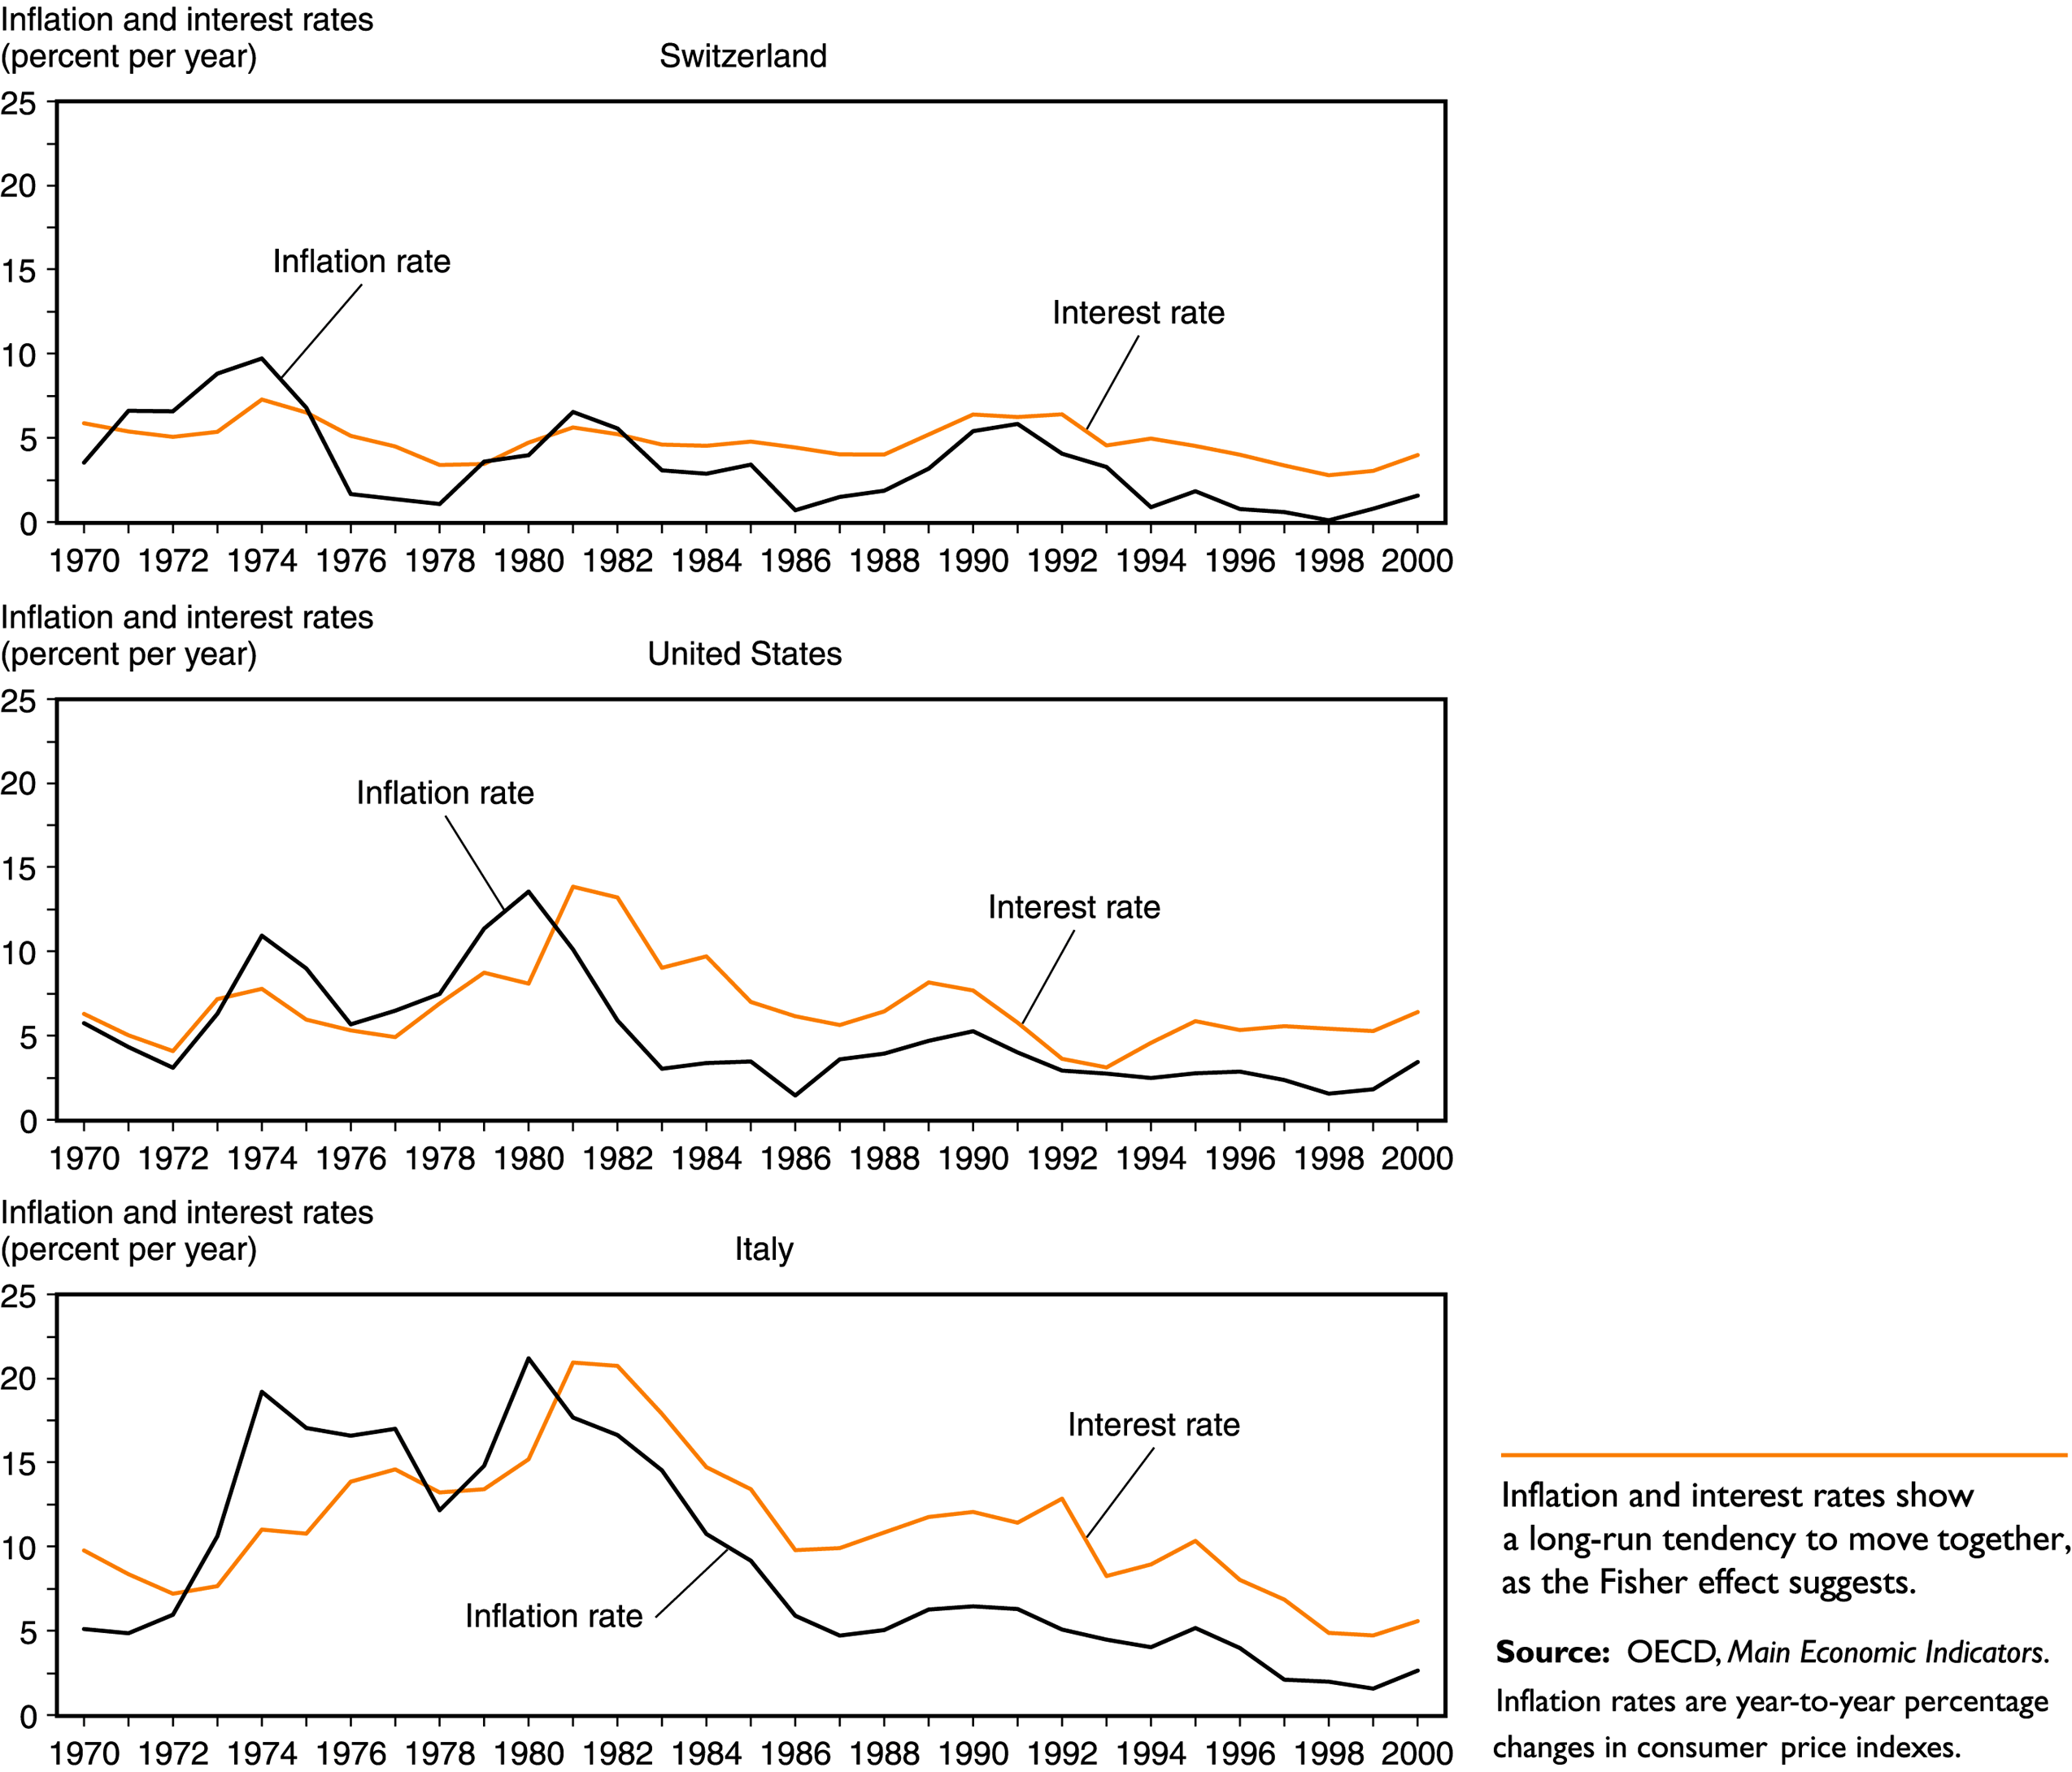
Inflace a úrokové sazby ve Švýcarsku, USA a Itálii v letech 1970-2000

Slide 18
potvrzení hlavního dlouhodobého dopadu Fisherova efektu.

Slide 19
3.3 Problém platnosti zákona jedné ceny a PPP
Empirická podpora pro PPP a zákon jedné ceny v datech minulých let je slabá:
  Ceny identických produktových košů se mezi zeměmi, po konverzi na jednu měnu, výrazně liší.
  Relativní PPP je někdy přiměřeně podpořena vývojem dat, ale i tak funguje slabě.

Slide 20
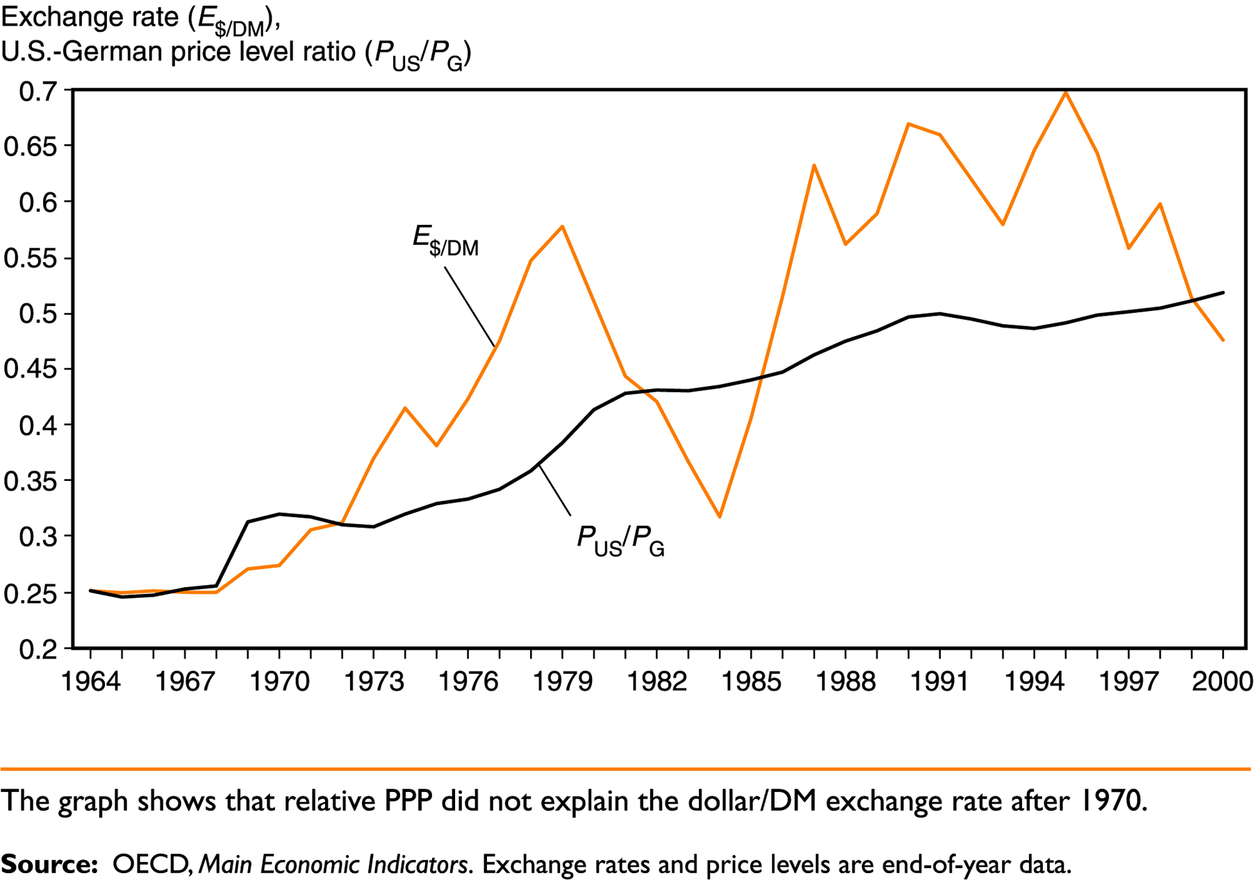
Směnný kurz Dolar/Marka a relativní úroveň cenových hladin, 1964-2000

Slide 21
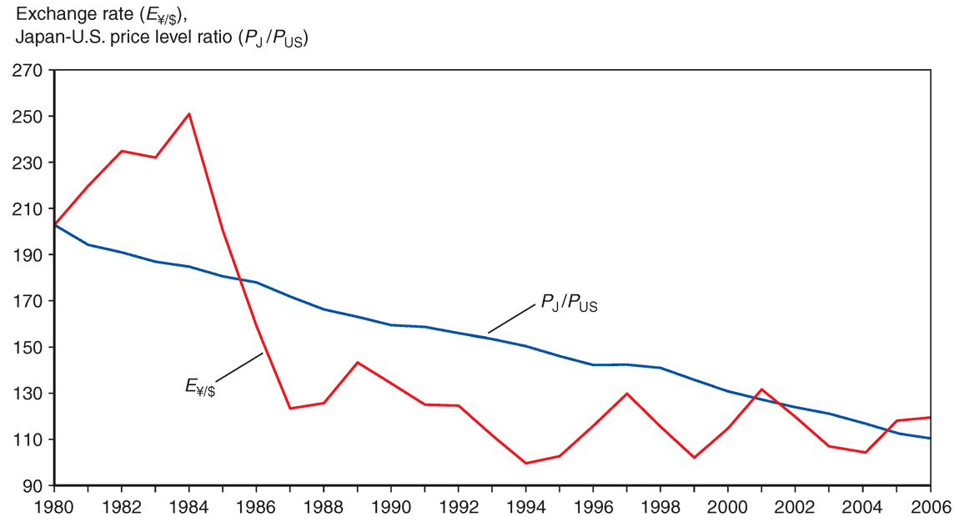
Kurz Yen/Dollar a relativní cenová hladina Jap./USA, 1980–2006

Slide 22
Selhání empirického potvrzení PPP a zákona jedné ceny má několik důvodů:
obchodní bariéry a neobchodovatelné zboží,
odchylky od dokonalé konkurence,
mezinárodní odchylky v měření cenové hladiny,
časová nekonzistence.
Obchodní bariéry a neobchodovatelné zboží
Dopravní náklady a vládní omezení obchodu dělají obchod nákladnějším a někdy vytvářejí neobchodovatelné statky.
  Čím vyšší jsou přepravní náklady, o to větší je rozsah, ve kterém se může směnný kurz pohybovat.

Slide 23
Odchylky od dokonalé konkurence
Pokud se současně vyskytnou obchodní bariéry a nedokonale konkurenční trhy, vztah mezi úrovněmi národních cenových hladin ještě zeslábne.
Tvorba cen s ohledem na trh:
  firma může prodávat stejný produkt za rozdílné ceny na rozdílných trzích,
  to odráží rozdílné úrovně poptávky v jednotlivých zemích.

Slide 24
Mezinárodní rozdíly v měření cenových hladin
Vládní nástroje měření cenové hladiny se v každé zemi liší, protože lidé v jednotlivých zemích utrácejí své příjmy rozdílným způsobem.
PPP v krátkém a dlouhém období
Odchylky od PPP mohou být krátkodobě vyšší než dlouhodobě.
Notes:
říklad: Prudká depreciace dolaru vůči zahraničním měnám způsobí, že cena farmářského vybavení v USA se bude lišit od zahraničních cen, dokud se trhy nepřizpůsobí změně měnového kurzu.

Slide 25
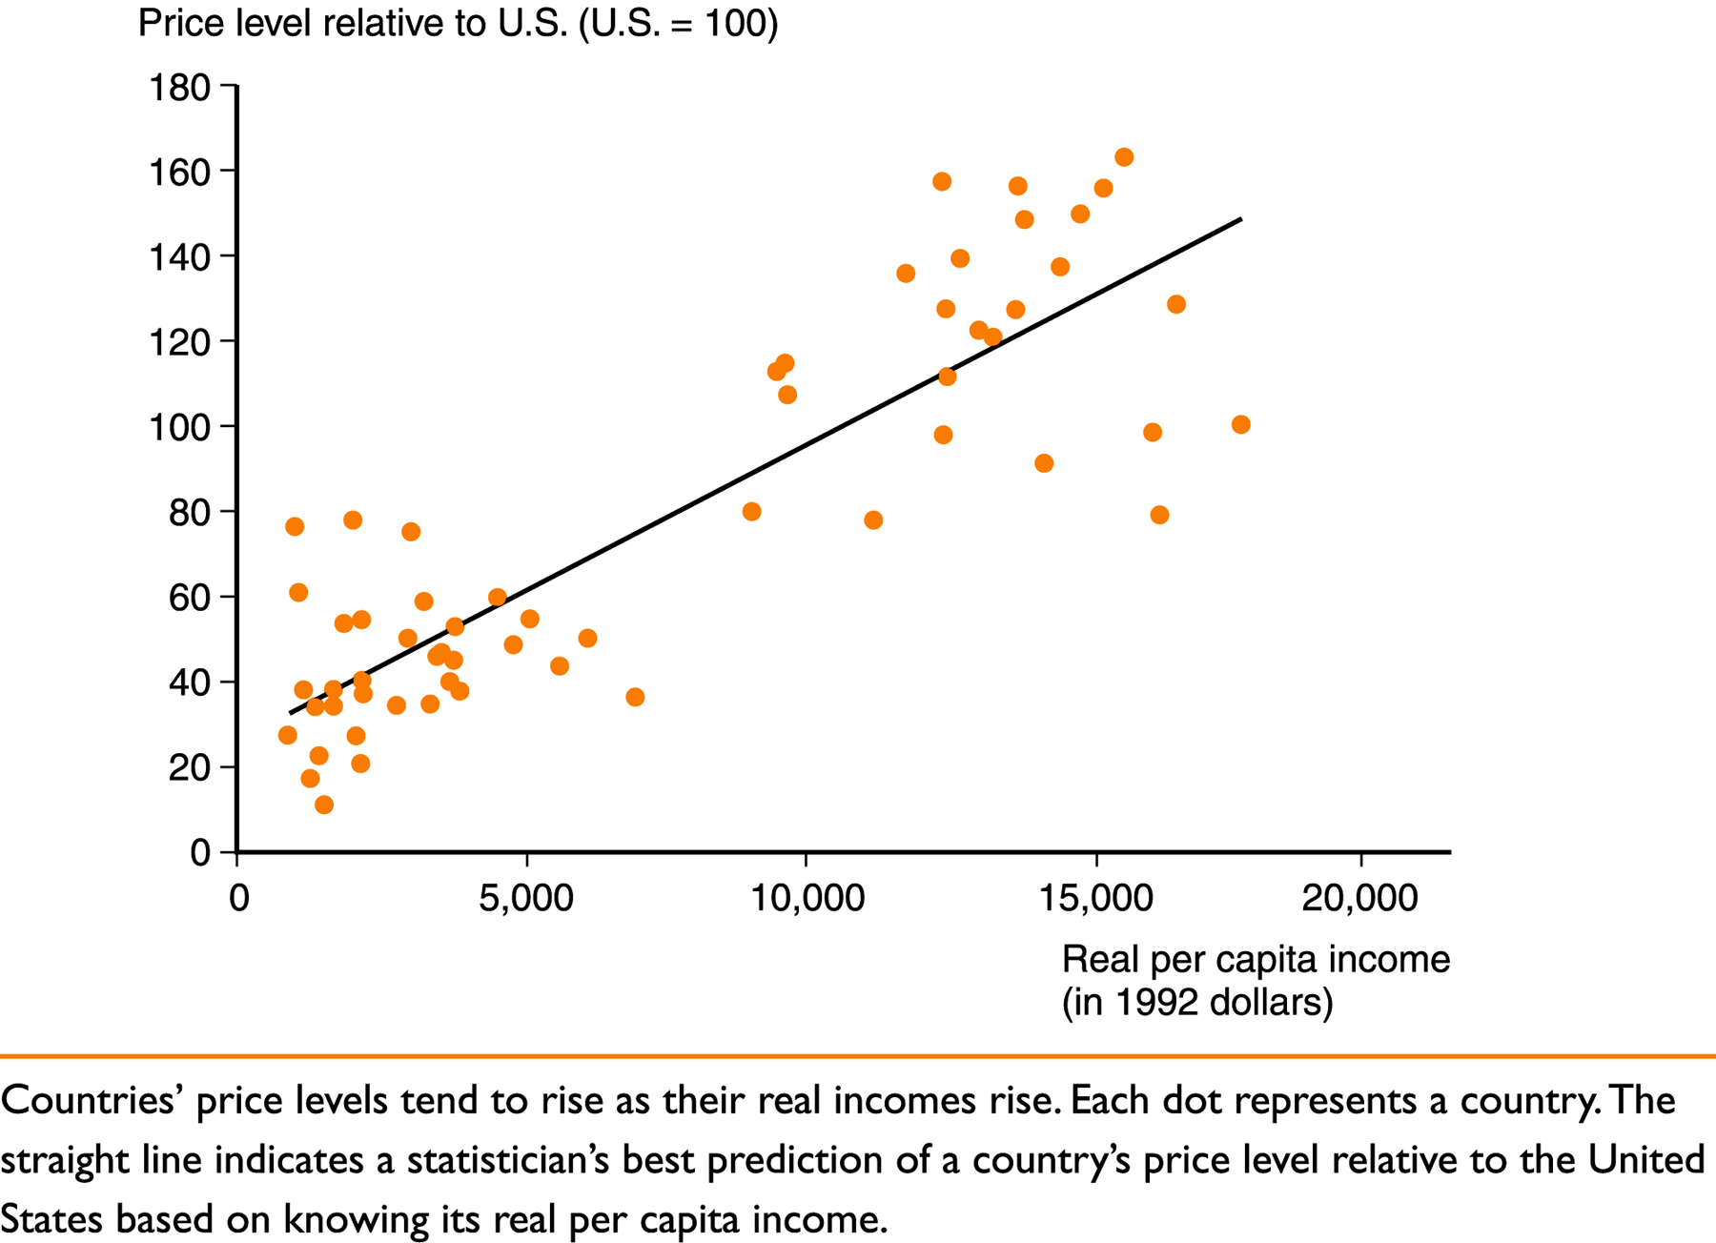
Cenová hladina a reálné příjmy, 1992

Slide 26
Kniha na jaro ☺ aneb hit tohoto týdne
Dovolte, prosím, u nás si každý může kupovat a prodávat, co je mu libo. Nikdo ho přece nenutí, aby z té pistole střílel. Ovšem zároveň mu také nikdo nemůže zakázat, aby z ní vystřelil. To by bylo neodpustitelné omezování svobody podnikání. U nás má každý právo podnikat, co uzná za vhodné. Navíc jakýkoli zákaz v této oblasti by byl porušením výlučných práv policie. Ta přece existuje proto, aby bojovala proti zločincům. Kdyby zločinci přestali páchat zločiny, policie by ztratila svůj smysl, policajti by přišli o dobrá místa, byli by bez práce, vzrostla by nezaměstnanost a rovnováha naší společnosti by byla porušena

Slide 27
3.4 Obecný model dlouhodobého měnového kurzu
Reálný směnný kurz
Nástroj srovnávající ceny zboží a služeb v jedné zemi s ostatními.
Definován v jednotkách nominálního směnného kurzu a cenové hladiny.
Reálný směnný kurz dolar/euro je dolarová cena evropského koše vzhledem k americkému:
  q$/€ = (E$/€ x P_{E}) / P_{US}
Notes:
Příklad: Pokud je cena evropského referenčního koše €100, cena US koše $120 a nominální směnný kurz je $1.20 za euro, pak reálný směnný kurz dolar/euro je 1 koš USA za 1 evropský koš.

Slide 28
  q_{US/EU} = (E$/€ x P_{EU})/P_{US}
Jeli cena koše zboží v EU €100, americký koš stojí $120 a nominální kurz je $1.20 za euro, potom reálný kurz je 1 (jeden americký koš za jeden evropský)
Reálná depreciace dolaru vůči euru (vzrůst reálného kurzu dolar/euro) znamená:
  pokles kupní síly dolaru na území EMU vzhledem k jeho kupní síle v rámci USA, což znamená že americké zboží se stane relativně levnější vůči zboží z EMU
  nebo alternativně, pokles kupní síly amerického koše vyjádřeného hodnotou koše evropského.
apreciace naopak.

Slide 29
Podle PPP platí že kurz je determinován poměrem cenových hladin:
E$/€ = P_{US}/P_{EU}
Obecný model reálného implikuje, že směnný kurz může být také ovlivněn reálným kurzem:
E$/€ = q_{US/EU} x P_{US}/P_{EU}
Otázka zní….co ovlivňuje reálný kurz?

Slide 30
Co ovlivňuje reálný kurz?
Změny v relativní poptávce po produkci…
  Růst (pokles) světové relativní poptávky po americké produkci způsobí v dlouhém období reálnou apreciaci (depreciaci) dolaru vůči euru.
    Reálná apreciace dolaru: P_{US} vzroste relativně k E$/€ x P_{EU}
    Pro řešení dopadu kurzu na mezinárodní obchod je vždy důležitý reálný kurz
Relativní růst výkonu
  Růst výkonu USA vyvolaný růstem produktivity (Evropě) způsobí v dlouhém období reálnou depreciaci (apreciaci) dolaru vůči euru.
    Růst produktivity snižuje domácí ceny: P_{US} klesne relativně k E$/€ x P_{EU}
    Americké zboží se stane konkurenceschopnějším

Slide 31
Nominální a reálný měnový kurz v dlouhodobé rovnováze
Změny národních M_{S} a M_{D} způsobí v dlouhém období proporcionální změnu nominálních směnných kurzů a poměrů mezinárodních cenových hladin ⇒ teorie relativní PPP.
  Reálný kurz se nemění
  Nominální směnný kurz dolar/euro odpovídá reálnému směnnému kurzu dolar/euro vynásobenému poměrem cenových hladin v USA a Evropě:
E $/€ = q$/€ x (P_{US}/P_{E})
Změny na trhu reálného výstupu ovlivňují reálný kurz.
Notes:
Změny dlouhodobého reálného směnného kurzu ovšem také ovlivní dlouhodobý nominální směnný kurz.

Slide 32
Nejdůležitější determinanty dlouhodobých výkyvů nominálního směnného kurzu:
  posun úrovně relativní nabídky peněz
  posun tempa růstu relativní nabídky peněz
  změna relativní poptávky po produkci
  změna relativní nabídky produkce.
Pokud jsou všechny poruchy peněžního původu, měnový kurz je dlouhodobě shodný s úrovní podle relativní PPP.
Pokud se poruchy vyskytnou na trhu výstupu, měnový kurz se neřídí teorií relativní PPP ani v dlouhém období.
  Změny relativní poptávky ovlivňují reálný kurz se změní a determinuje nominální kurz, tak jak bylo ukázáno výše
  Pokud dochází ke změnám na trhu produktu, je situace komplikovanější
Notes:
(předpokládáme, že všechny proměnné začínají na svých dlouhodobých úrovních)

Slide 33
Nárůst relativní domácí poptávky způsobí depreciaci kurzu, ale také zvýší relativní domácí výstup.
  Tento dosud neuvažovaný efekt zvýší poptávku po reálných pen. zůstatcích:
  P_{US} = M^{s}_{US}/L (R$, Y_{US})
  Z toho plyne že dopad na nominální kurz je nejednoznačný
        E$/€ = q_{US/EU} x P_{US}/P_{EU}
?

Slide 34
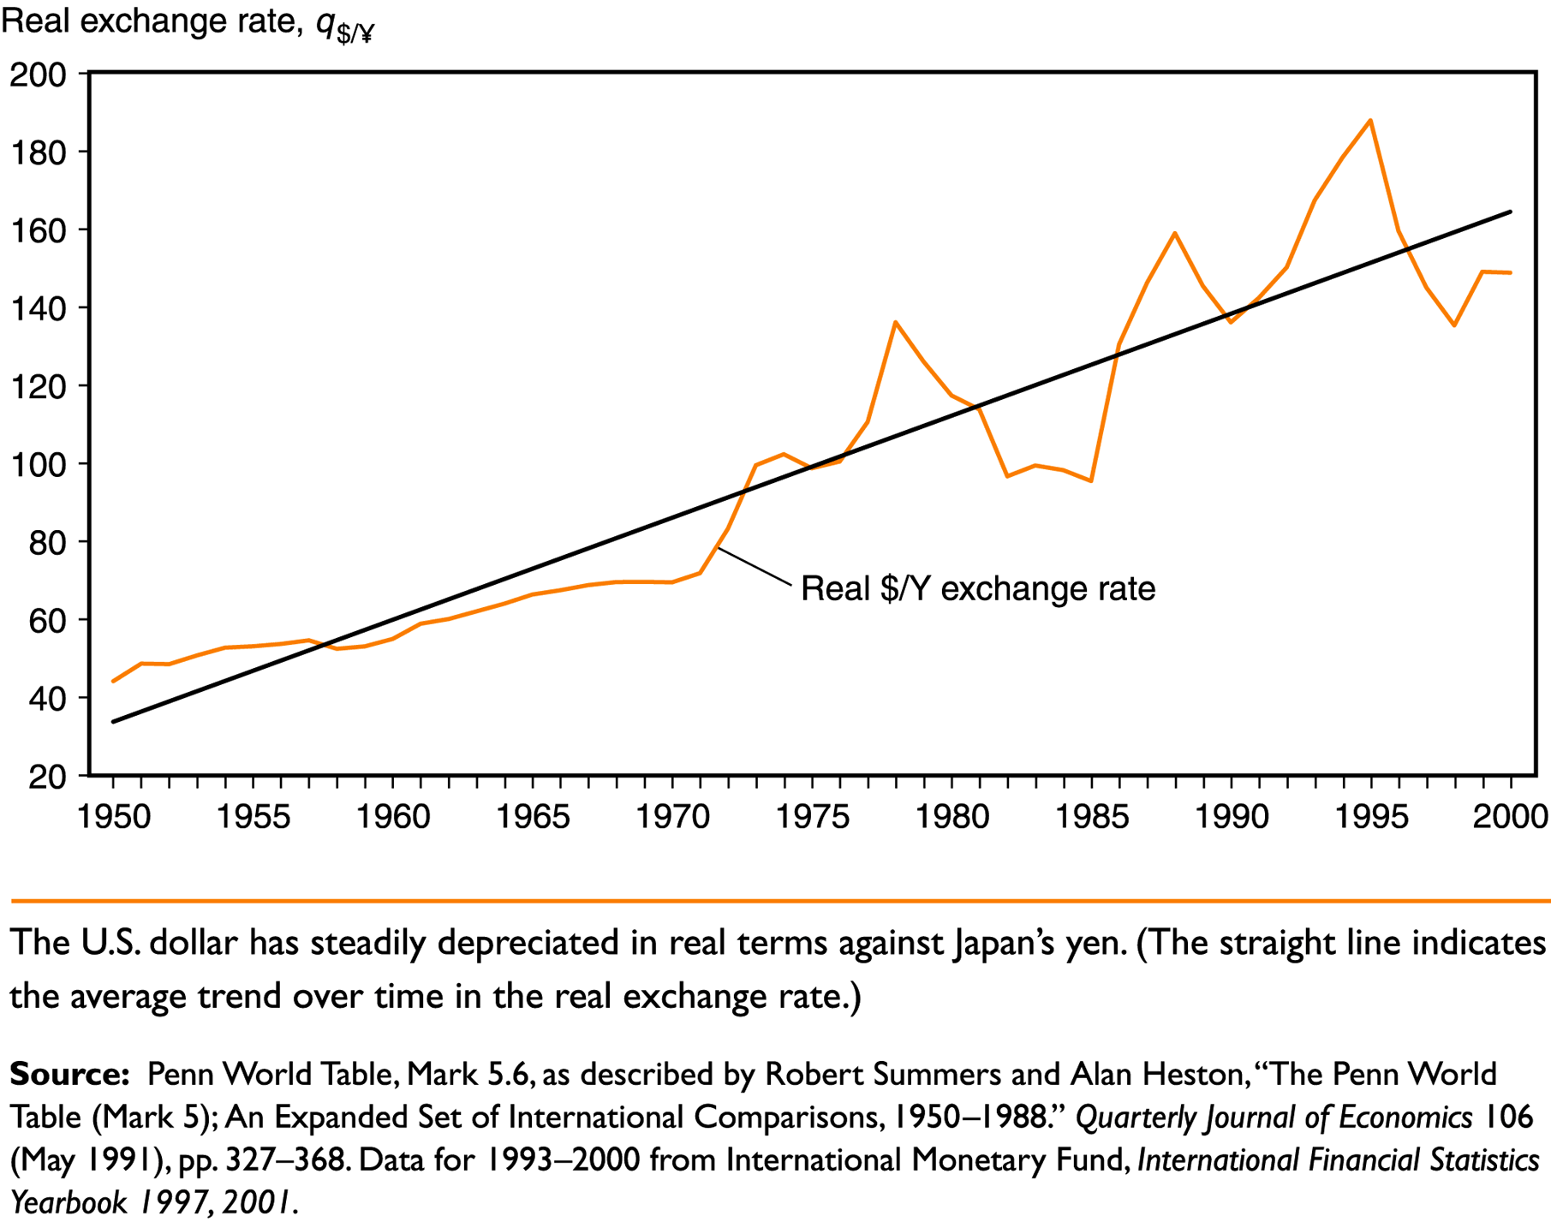
Reálný kurz Dolar/Yen , 1950-2000

Slide 35
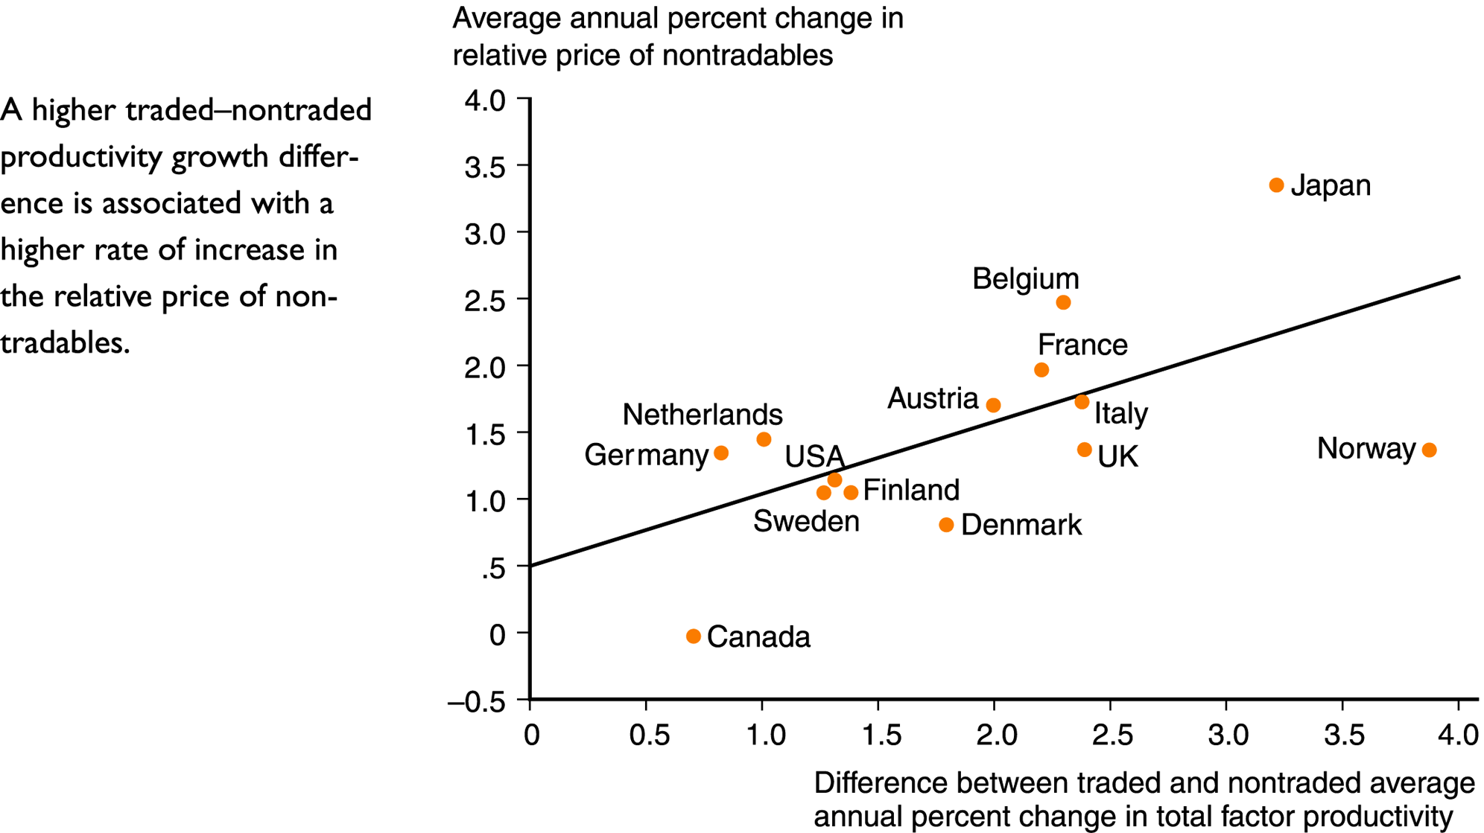
Rozdíly sektorové produktivity práce a změny relativních cen neobchodovatelného zboží, 1970-1985

Slide 36
3.5 Rozdíly mezinárodních úrokových sazeb a reálny měnový kurz
Rozdíly úrokových sazeb mezi zeměmi nezávisí jen na rozdílech v očekávané inflaci, ale také na očekávané změně reálného měnového kurzu.
(q^{e}_{US/EU} - q_{US/EU})/q_{US/EU} = [(E^{e}$/€ - E$/€)/E$/€] – (π^{e}_{US} - π^{e}_{EU})
Vztah mezi očekávanou změnou reálného měnového kurzu, očekávanou změnou nominálního kurzu a očekávanou inflací:
  R$ - R€ = (E^{e}$/€ - E$/€)/E$/€
  R$ - R€ = (q^{e}_{US/EU} - q_{US/EU})/q_{US/EU} + (π^{e}_{US} - π^{e}_{EU})
  Tedy, rozdíl dolar-euro úroků je složen ze dvou komponent:
    Očekávanou depreciací reálného kurzu dolaru vůči euru
    Očekávaným inflačním diferenciálem mezi USA a Evropou
  Pokud trh očekává, že převáží relativní PPP, rozdíl dolarových a euro úroků je dán jen rozdílem očekávané inflace mezi USA a Evropou.

Slide 37
Očekávaná reálná úroková míra (r^{e}) je nominální úroková míra (R) mínus očekávaná míra inflace (π^{e}).
Rozdíl očekávaných reálných úrokových měr mezi USA a Evropou je roven:
r^{e}_{US} – r^{e}_{E} = (R$ - π^{e}_{US}) - (R € - π^{e}_{E})
Reálná úroková parita:
r^{e}_{US} – r^{e}_{EU} = (R$ - π^{e}_{US}) - (R € - π^{e}_{EU})
R$ - R€ = (q^{e}_{US/EU} - q_{US/EU})/q_{US/EU} + (π^{e}_{US} - π^{e}_{EU})
r^{e}_{US} – r^{e}_{EU} = (q^{e}_{US/EU} - q_{US/EU})/q_{US/EU}
Notes:
V ekonomii se důsledně rozlišuje mezi dvěma typy úrokových měr:
Nomínální úroková míra
Vyjádřená v peněžních jednotkách
Reálná úroková míra
Vyjádřena v reálných proměnných (jako např. produkt dané země)
Je vztažena k očekávané reálné úrokové sazbě

Slide 38
Rovnice, za níž platí reálná úroková parita, vysvětluje rozdíly v očekávané reálné úrokové míře pomocí očekávaných pohybů reálných měnových kurzů.
Očekávané reálné úrokové míry v rozdílných zemích nemusí být shodné ani v dlouhém období, pokud se očekává pokračování změn na trhu výstupů.

Slide 39
Růst peněžní zásoby a dolarové úrokové sazby a směnný kurs Dolar/Euro (flexibilní ceny zboží)
Směnný kurs dolar/euro, E$/€
přímka 45°
E²$/€
2'
Očekávaná výnosnost euro depozit po zvýšení očekávané depreciace dolaru
E¹$/€
1'
Výchozí očekávaná výnosnost eura
Směnný kurs Dolar/euro, E²$/€
Míry výnosnosti (v dolarech)
E²$/€
E¹$/€
M¹_{US}
P²_{US}
R¹$
R² = R¹$-Δπ $
L(R$, Y_{US})
2
vztah PPP
poptávka po reál.peněžních zůst. v USA
M¹_{US}
P¹_{US}
1
Držba reálných peněžních
zůstatků v USA
Notes:
Pokud jsou ceny zboží dokonale flexibilní, tržní rovnováha (jihovýchodní kvadrant) ukazuje dva růstové efekty, Δπ $ v budoucí míře růstu peněžní zásoby v USA. Změní se (a) dolarová úroková sazba z R1$ na R2$, podle Fisherova efektu a (b) způsobí, že cenová hladina v USA poskočí P1US na P2US. Rovnováha na trhu peněz se proto posune z bodu 1 do bodu 2. (protože se M1US nezmění okamžitě,nabídka reálných peněžních zůstatků poklesne na M1US/P2US, a tím připůsobí nabídku reál. peněžních zůst. redukované poptávce po penězích.)
Vztah PPP v jehozápadním kvadrantu ukazuje, že posun cenové hladiny z P1US na P2US vyžaduje depreciaci dolaru vůči euru (směnný kurs dolar/euro se posune nahoru z E1$/€ na E2$/ €.)Na diagramu devizového (severovýchodní kvadrant) je tato depreciace doalru zobrazena jeko pohyb z bodu 1’ do 2’. Dolar depreciuje navzdory růstu R$, protože zvýšení budoucí očekávané depreciace dolaru vůči euru způsobí, že křivka očekávané dolarové výnosnosti euro depozit se posun směrem ven.

Slide 40
Shrnutí
Absolutní PPP říká, že kupní síla jakékoliv měny je stejná v jakékoliv zemi a plyne z ní i platnost relativní PPP.
Relativní PPP předvídá, že se procentní změna směnného kurzu bude rovnat rozdílu národních měr inflace.
Peněžní přístup k měnovému kurzu užívá PPP k vysvětlení dlouhodobého chování směnného kurzu výhradně v rámci poptávky a nabídky po penězích.
Empirická podpora pro PPP a zákon jedné ceny je v posledních datech slabá.

Slide 41
Odchylky od relativní PPP mohou být nahlíženy jako změny v reálném měnovém kurzu země.
Postupný nárůst peněžní zásoby země vede k proporcionálnímu vzrůstu její cenové hladiny a proporcionálnímu poklesu hodnoty směnného kurzu její měny.
Podmínka (reálné) úrokové parity srovnává mezinárodní rozdíly v nominálních (reálných) úrokových sazbách k očekávané procentní změně nominálního (reálného) směnného kurzu.

